Slide 1
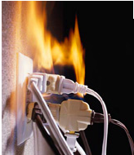
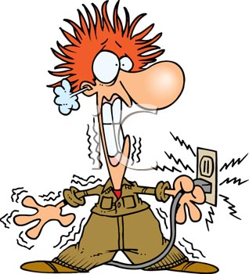
La conduite à tenir en cas d’accident ou d’incendie
Notes:
Ce chapitre n’est donné qu’à titre informatif pour ne pas aggraver la situation. Il est évident que pour agir convenablement il faut avoir été formé spécifiquement.
Si un incendie se déclare, soit sur un OUVRAGE ou une INSTALLATION électrique, soit au VOISINAGE, il existe un risque d’électrisation pour les personnes combattant le feu, notamment lors de l’utilisation d’un agent d’extinction inadapté, ou suite à la dégradation de l’OUVRAGE ou de l’INSTALLATION par le feu.

Slide 2
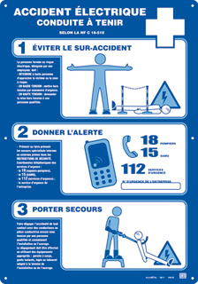
Conduite à tenir en cas d’accident
Eviter le sur-accident
se protéger
en BT couper la source d’alimentation si possible
en HT demander la mise hors tension
Donner l’alerte
utiliser les instructions internes ou le plan de prévention des risques
les secours internes ou externes sont à prévenir
Porter secours
dégager l’accidenté en utilisant des équipements appropriés (EPI)
mise en œuvre des premiers secours
Notes:
Chapitre 13.3 de la norme NF C18-510
Par le terme se protéger il faut entendre aussi Protéger les autres personnes notamment en interdisant à toutes les personnes non averties des risques d'approcher la victime et la zone à risque.
Toute personne électrisée, ou supposée électrisée, doit faire l’objet d’un examen médical le plus rapidement possible.

Slide 3
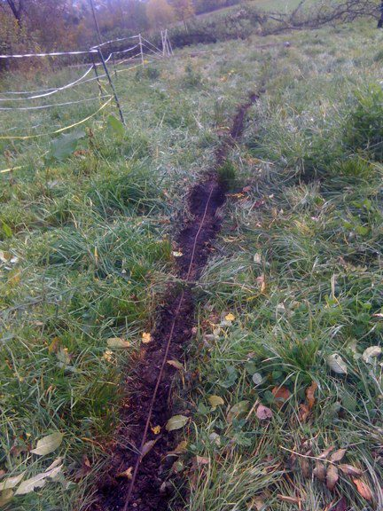
Conducteur tombé à terre
Il est interdit de s’approcher du conducteur et de le toucher
Tension inférieure à 50 KV : périmètre de sécurité au moins de 3 m
Tension supérieure à 50 KV: périmètre de sécurité au moins de 5 m
En cas de doute 5 mètres
Prévenir immédiatement l’exploitant
Pour éviter la tension de pas, s’éloigner du conducteur à petits pas ou petits sauts, les pieds doivent rester serrés au maximum

Slide 4
Véhicule ou engin en contact avec une ligne
Si des personnes sont à l’intérieur d’un véhicule :
Ne vous approchez pas du véhicule ou de l’engin
Elles ne doivent pas sortir du véhicule , tant que le service compétent n’a pas donné l’assurance que la ligne est hors tension

Slide 5
Conduite à tenir en cas d’incendie
Mettre hors tension le matériel en feu et son voisinage (si possible)
Donner l’alerte et préciser :
le lieu exact de l’incendie
la nature du risque électrique
En HT la mise hors tension doit être faite par une personne qualifiée et désignée
Seul le personnel formé et désigné peut combattre le feu
Notes:
20 % des incendies seraient d’origine électrique. Les principales causes sont :
l’échauffement des câbles dû à une surcharge, à une ventilation insuffisante ou à une installation défectueuse,
le court-circuit entraînant un arc électrique,
un défaut d’isolement conduisant à une circulation anormale du courant entre récepteur et masse ou entre récepteur et terre,
des contacts défectueux (de type connexion mal serrée ou oxydée) entraînant une résistance anormale et un échauffement,
la foudre,
une décharge électrostatique.

Slide 6
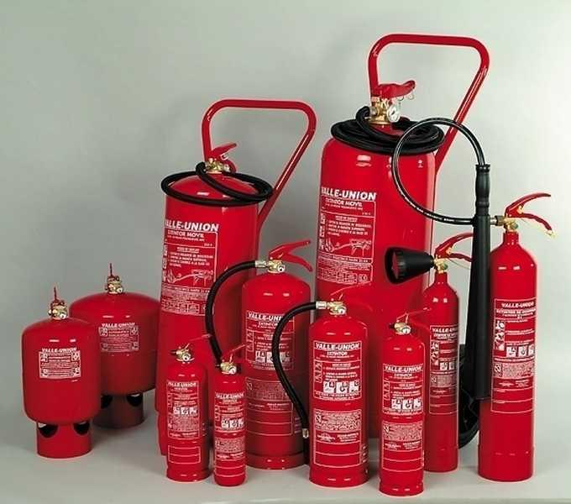
Utilisation des extincteurs et des lances
Vérifier que le produit soit adapté :
dioxyde de carbone (CO²)
poudre (bicarbonate de soude)
eau pulvérisée
Vérifier que l’inscription «à ne pas utiliser sur une tension supérieure à … Volts» soit compatible avec le domaine de tension à pulvériser
Utilisation des lances, elles doivent être conformes aux normes :
NF EN 15182-1, NF EN 15182-2, et NF EN 15182-3
permettant le jet pulvérisé et répondant à des garanties de non-amorçage

Slide 7
Utilisation des extincteurs
Entre l ’extincteur et le feu, maintenir:
0,5 m minimum en BT (1000V)
1m jusqu'à 20kV
2m jusqu'à 50kV
Attaquer la base des flammes
Source

